Slide 1
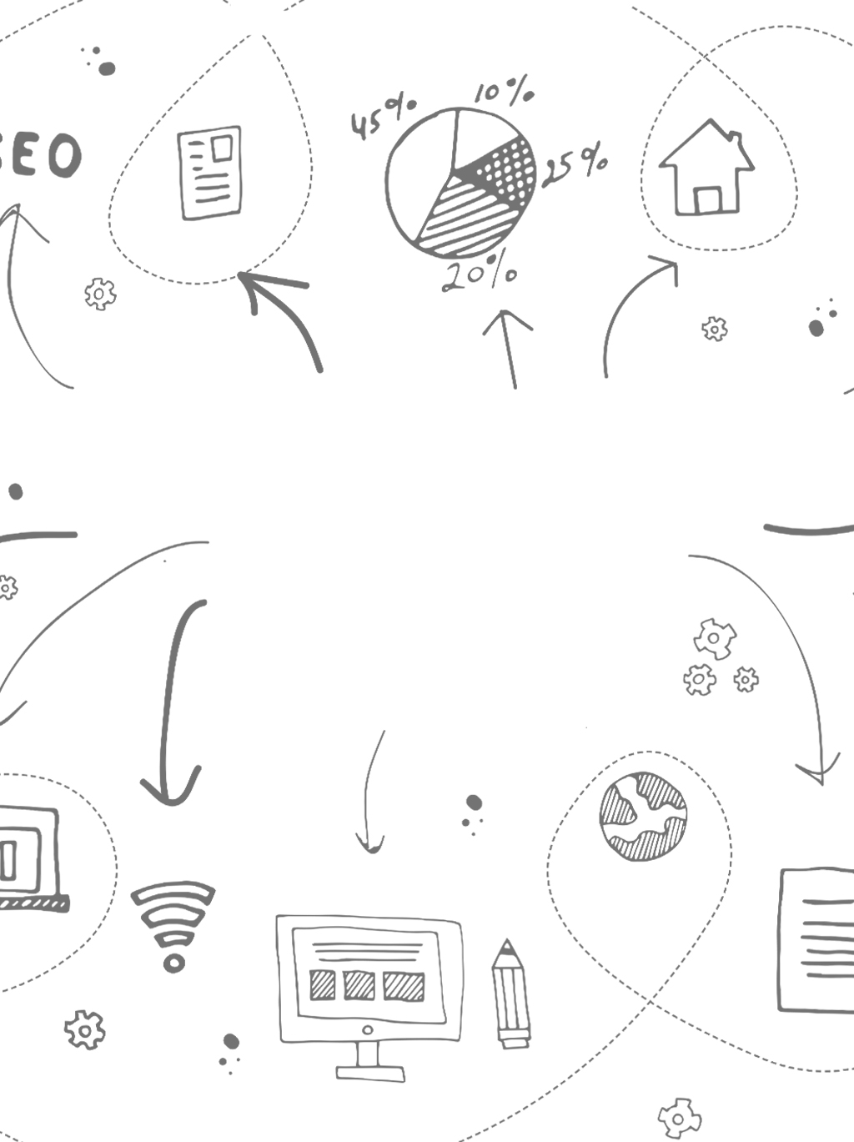
生活小助手
期末專題構想
M10807126 曾翊凱
M10807127 柯智涵
日期：2020.12.01

Slide 2
Outline
01.使用情境
02.系統功能介紹
03.使用到的周邊
04.可能會用到的工具

Slide 3
使用情境

Slide 4
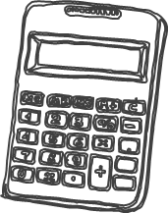
情境1
想換單位的時候卻不清楚如何轉換?
Cal
Watt
Kg
J

Slide 5

情境2
想換外幣的時候卻不清楚現在匯率多少?

Slide 6

情境3
看到字詞突然不知道他的讀音?
虺
鞛
旮
旯
燚
龘
臢
荸
隿
㵘

Slide 7




情境4
突然想知道自己身體質量指數?

Slide 8



情境5
看到英文單字或是外國人跟你談話，
突然不了解時?

Slide 9




情境6
看到回收物時，卻不知道他是什麼分類?

Slide 10
系統功能介紹

Slide 11
4. BMI計算
使用者能透過程式輸入自己的身高和體重，得到自己的身體質量指數(BMI)。
1. 單位轉換
使用者可以選擇想要轉換的單位
5. 翻譯查詢
使用者能透過程式翻譯不懂的字詞，也能透過麥克風語音輸入來翻譯。
2. 匯率轉換
使用者能夠選擇想要換算的外幣數量
3. 拼音查詢
使用者能透過程式，將所不知道的字詞貼入，程式即會顯示出其讀音。
6. 回收物品分類
使用者能透過程式，將回收物品對著樹莓派之相機，就能夠得知回收物的分類。

Slide 12
使用到的周邊

Slide 13
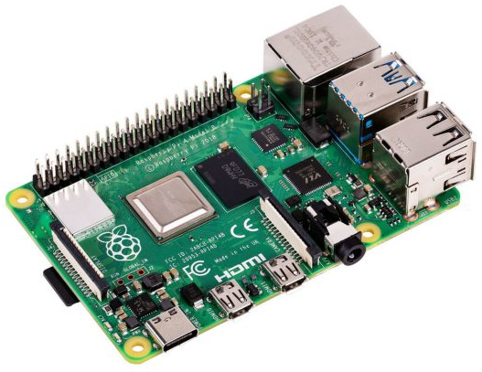
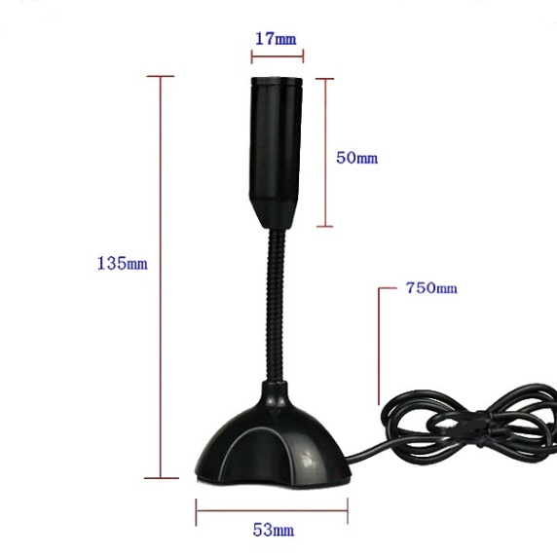
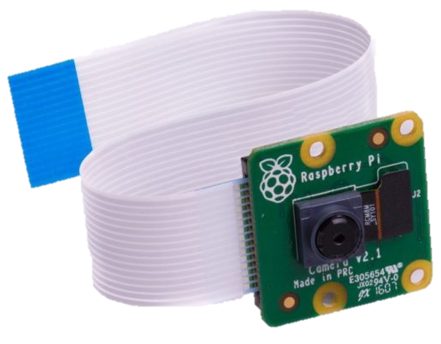
使用到的周邊
Raspberry Pi 4
麥克風
樹莓派相機模組

Slide 14
可能會用到的工具

Slide 15



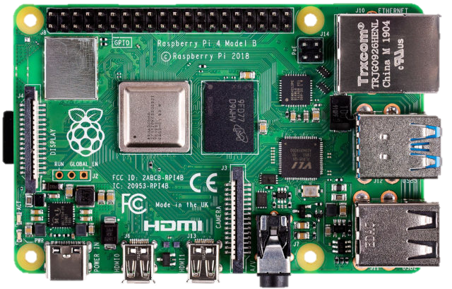
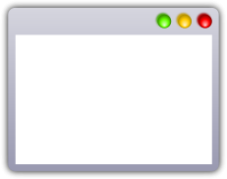

可能會用到的工具
Python是一種廣泛使用的直譯式、進階程式、通用型程式語言
OpenCV可用於開發即時的圖像處理、電腦視覺以及圖型識別程式
透過Python內建的 Tkinter 函式庫來建立一個簡單的 GUI
Googletrans是實現Google Translate API的免費且不受限制的python庫
Keras旨在快速實現深度神經網路，
專注於用戶友好、模組化和可延伸性

Slide 16
參考資料

Slide 17

參考資料
1
OpenCV
https://docs.opencv.org/master/d6/d00/tutorial_py_root.html
2
Keras
https://keras.io/getting_started/
3
https://pypi.org/project/googletrans/
4
https://towardsdatascience.com/using-artificial-intelligence-to-detect-recyclable-waste-part-1-9e9645029a3a

Slide 18
謝謝大家~
日期：2020.12.01

